Slide 1

Biologie - science

Slide 2

Ekologie a životní prostředí

Slide 3
Ekologie jako věda
- studuje vzájemné vztahy mezi organismy a
jejich životním prostředím
- je jednou z nejmladších biologických věd
(pojem ekologie poprvé zavedl německý
vědec Ernst Haeckel – 1866)

Slide 4
Matematika vs ekologie
velmi důležitá – obrovská provázanost napříč všemi
přírodovědnými obory (biologie, chemie, fyzika)
ALE K ČEMU MI BUDE?
statistická analýza dat
vytváření modelů chování
umožnění předpovědi (predikce) chování
ekosystému

Slide 5
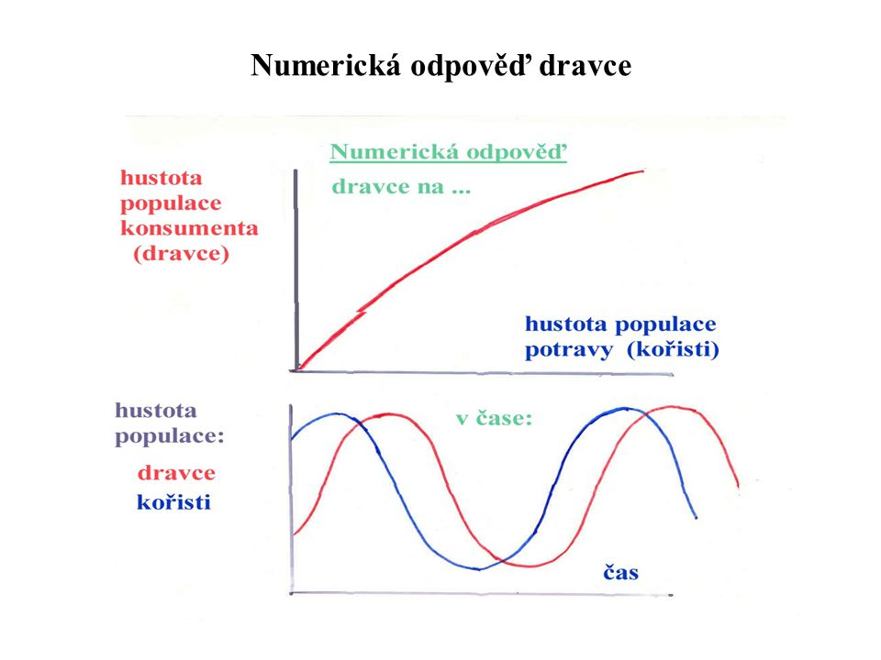

Slide 6
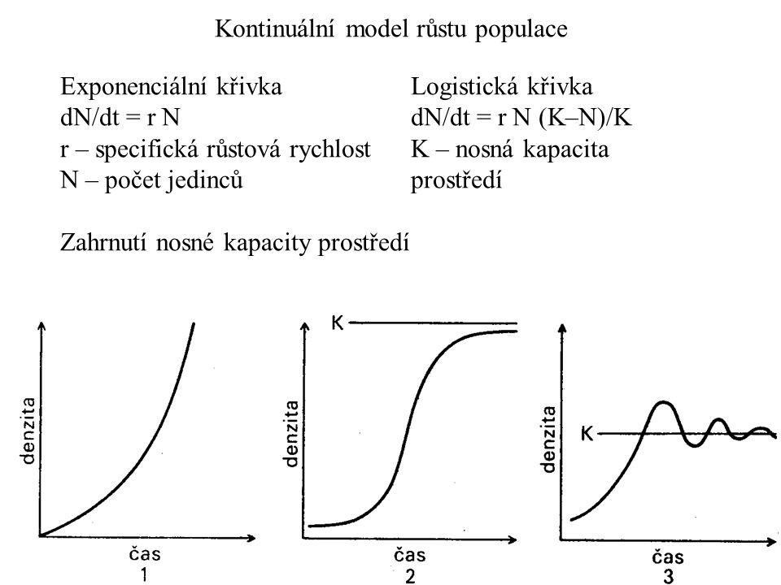

Slide 7
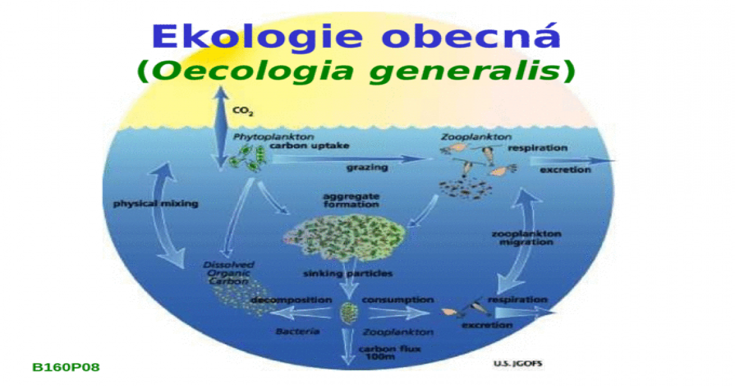
Ekologii můžeme rozdělit na:
1) Obecná ekologie – studuje ekologické souvislosti a
zákonitosti, které platí i pro člověka

Slide 8
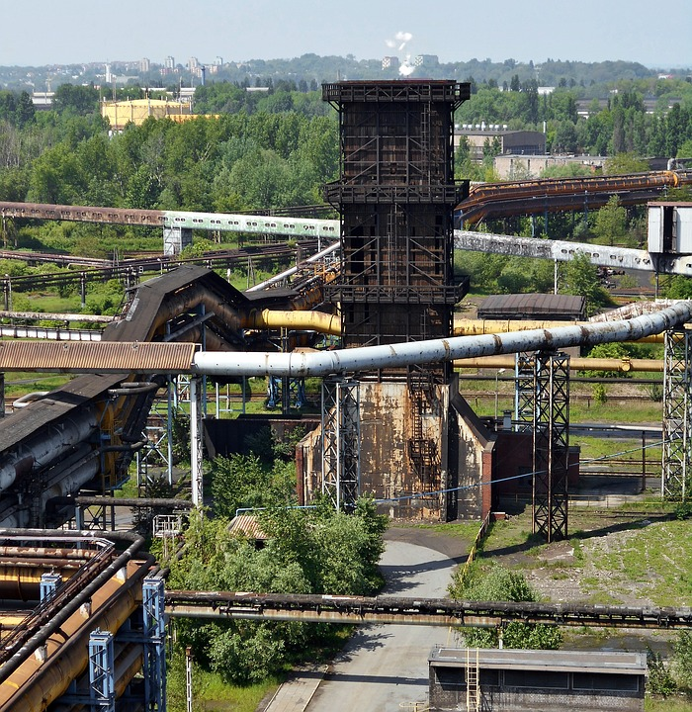
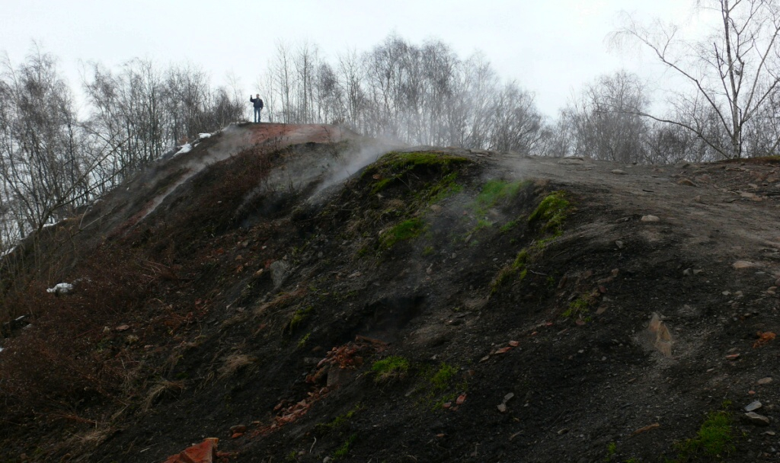
2) Krajinná ekologie
- zabývá se obnovou zemského povrchu zdevastovaného
průmyslovou činností (antropogenní činnost)

Slide 9
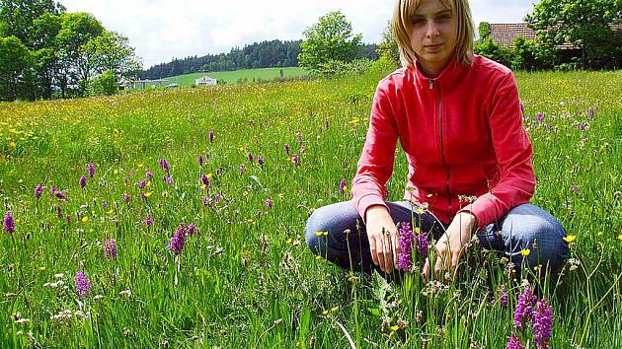
3) Speciální ekologie
- věnuje pozornost jednotlivým skupinám organismů
(např. ekologie rostlin, živočichů)

Slide 10
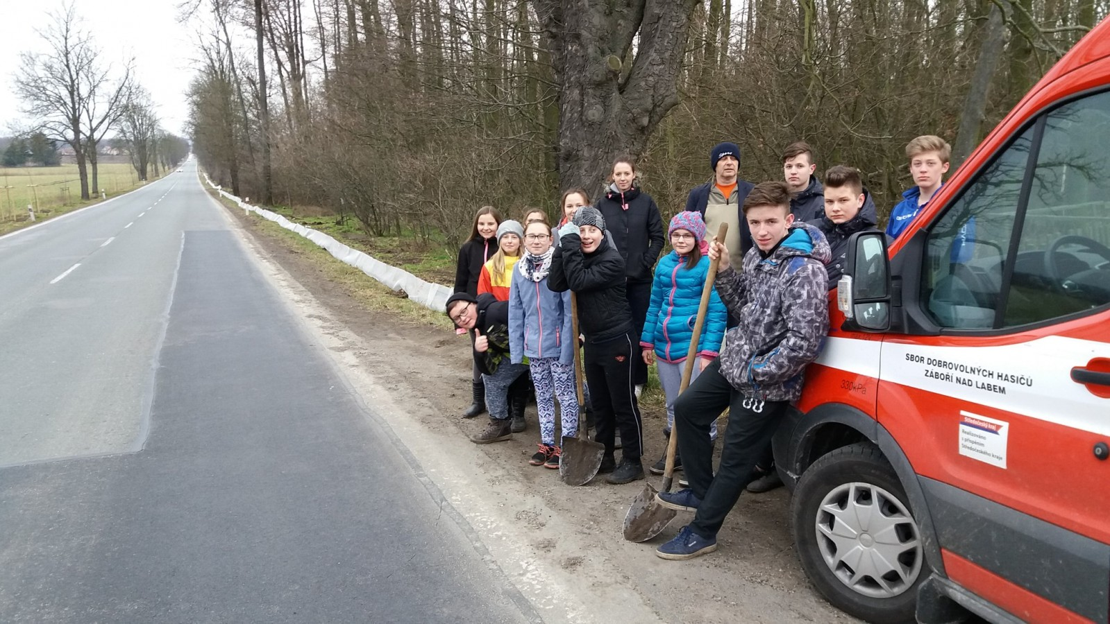

Slide 11
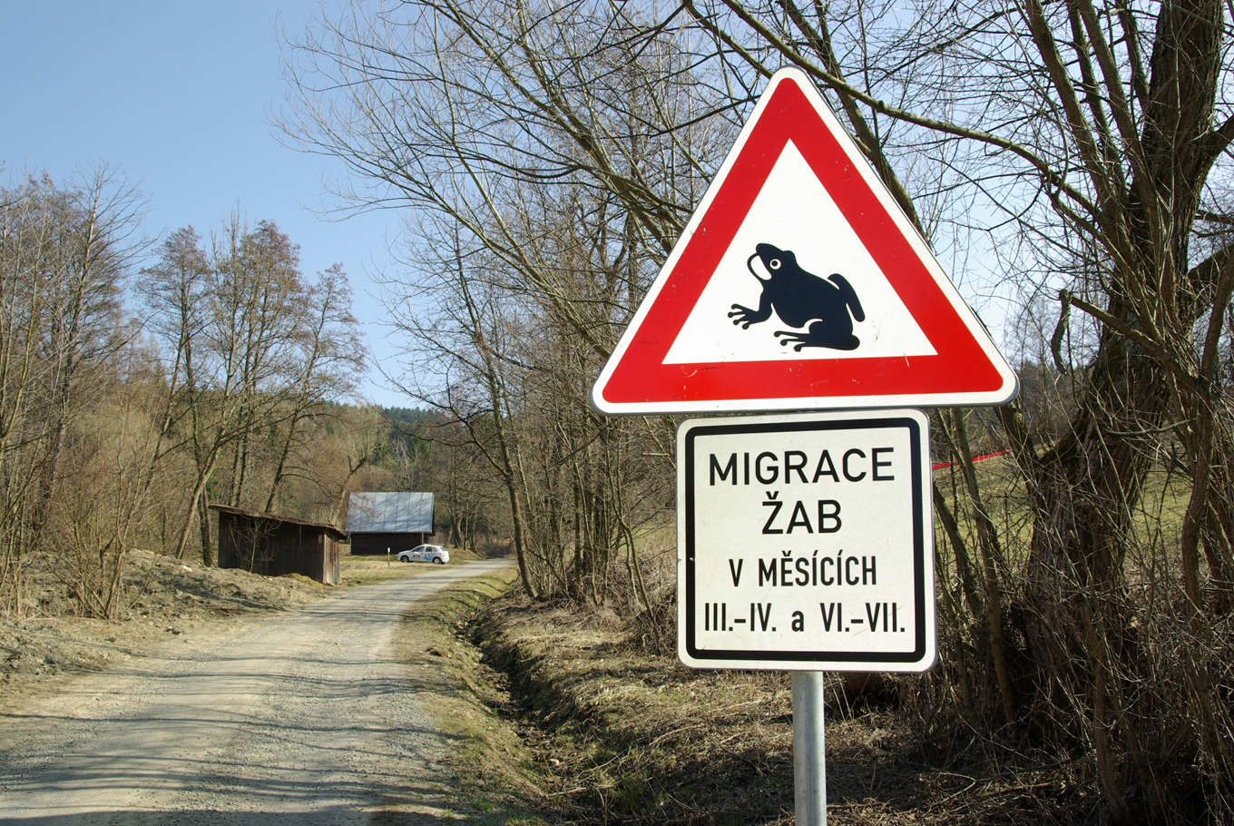

Slide 12
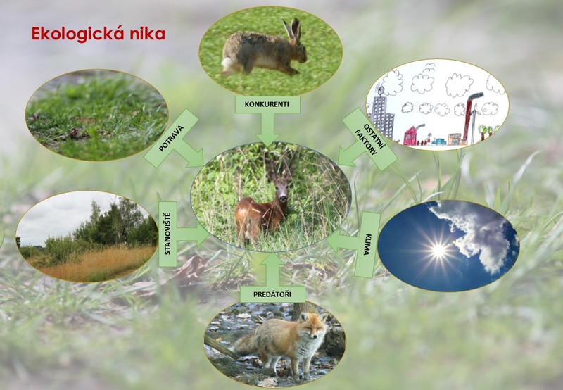

Slide 13
Ekologická nika
Přizpůsobení se určitému prostředí a s tím související
určitý způsob života se označuje jako ekologická nika

Slide 14
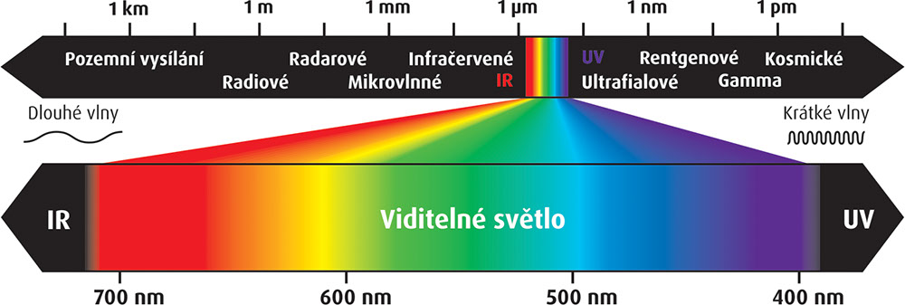
Přírodní faktory
Můžeme je rozdělit na:
1) Neživé (abiotické) – světelné záření, teplota, pH půdy

Slide 15
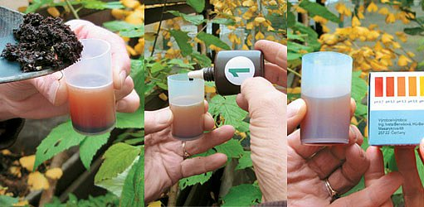
pH půdy

Slide 16
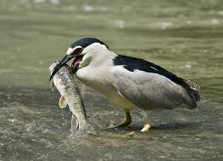
2) Živé faktory (biotické faktory) – vnitrodruhové a
mezidruhové vztahy (např. predace, parazitismus)
Ukázka predace

Slide 17
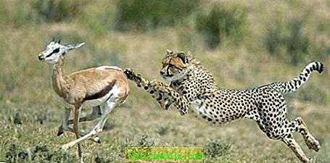
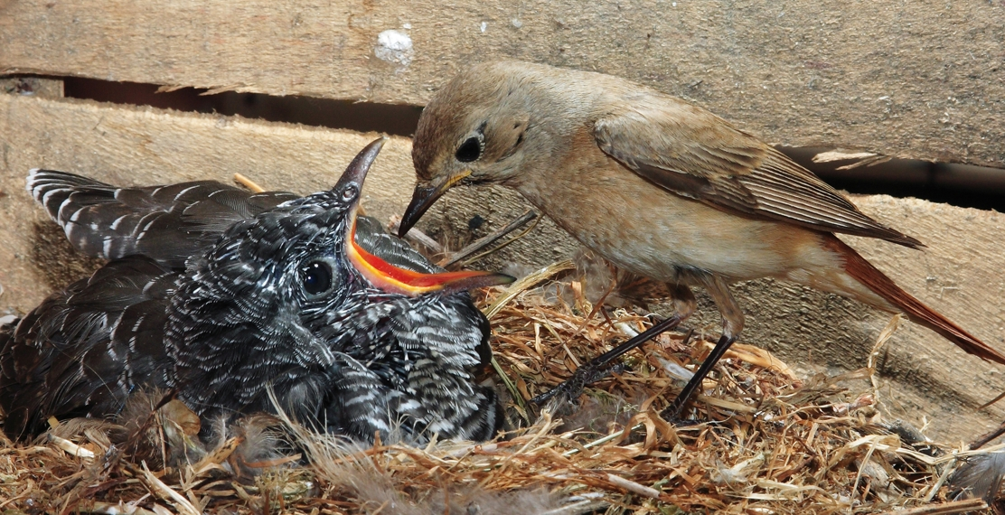
Ukázka parazitismu

Slide 18
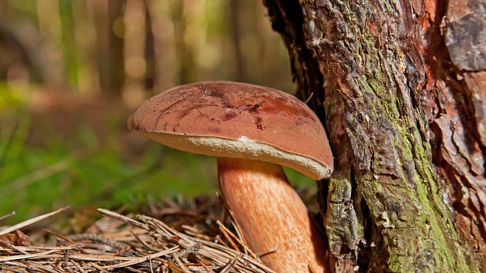
Symbióza

Slide 19
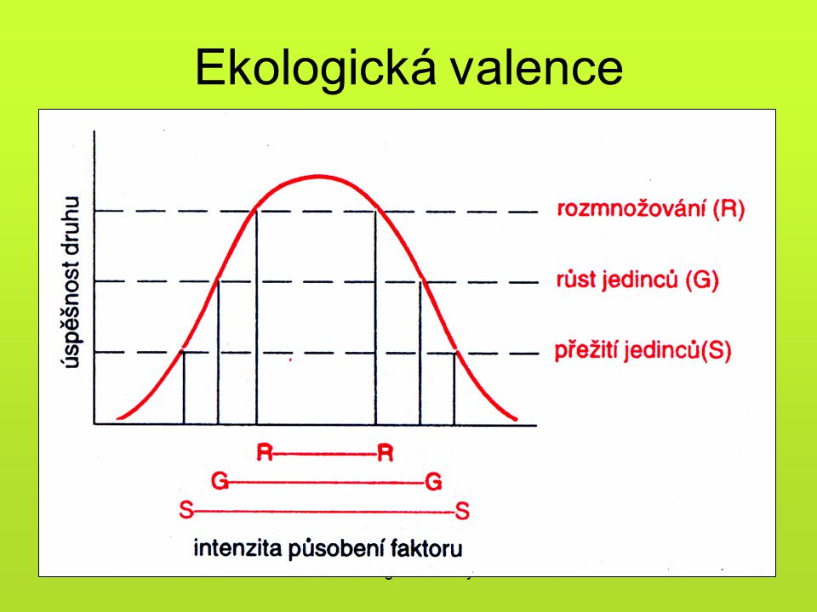

Slide 20
Ekologická valence – schopnost organismu existovat
(žít) v určitém rozpětí životních podmínek
Rozlišujeme druhy:
1) Stenovalentní – druhy, které jsou vázané na úzce
vymezené podmínky prostředí (např. Koala
medvídkovitý, Panda velká)

Slide 21
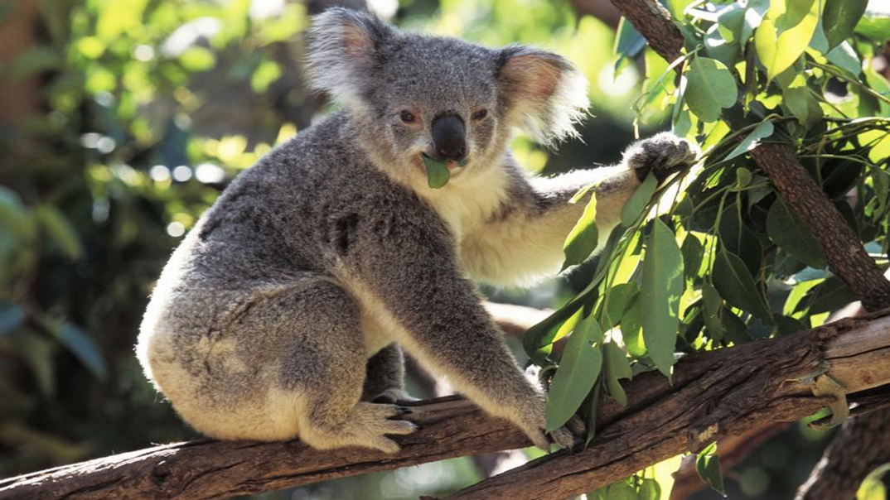
Koala medvídkovitý

Slide 22
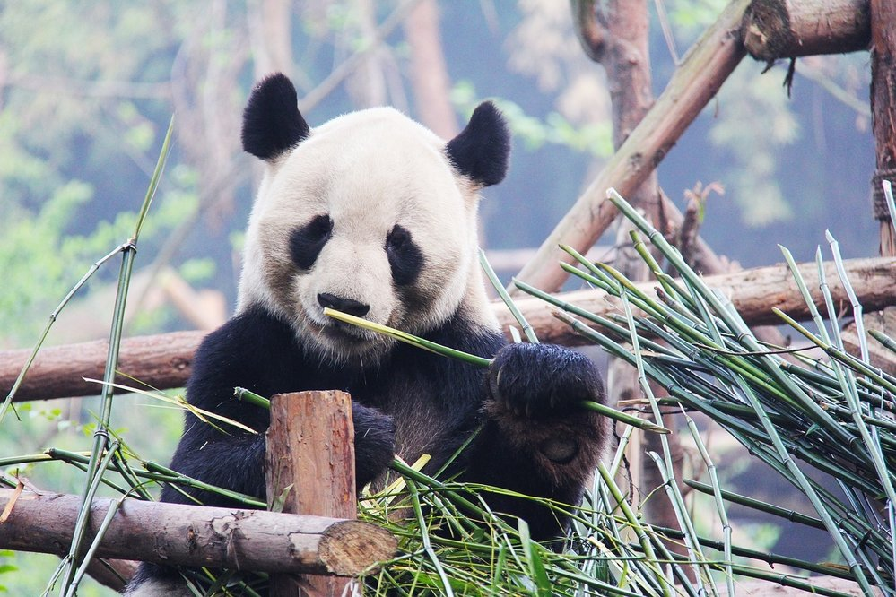
Panda velká

Slide 23
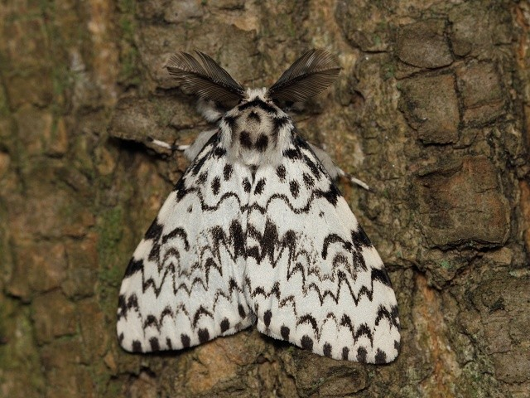
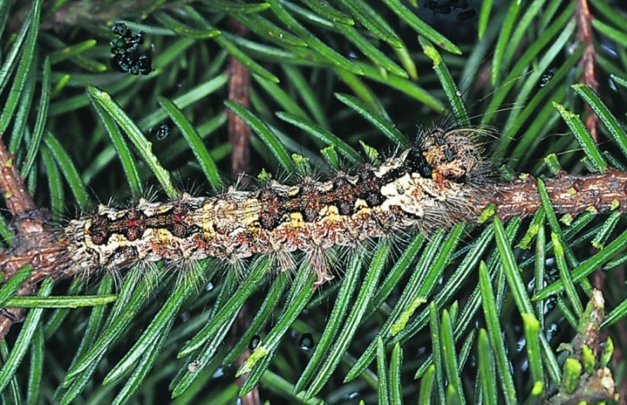
2) Euryvalentní druhy – druhy snášející široké rozmezí
daného faktoru (např. Bekyně mniška, Potkan
obecný, Hrdlička zahradní)

Slide 24
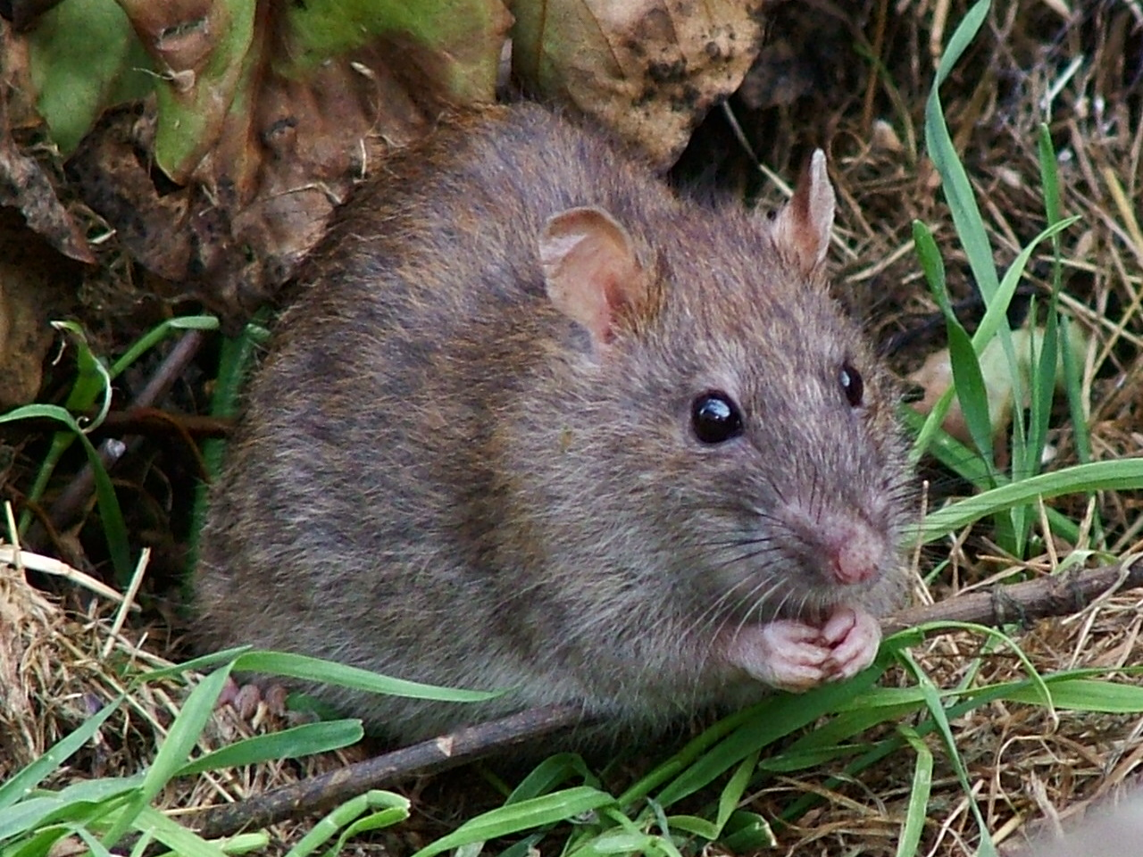

Slide 25
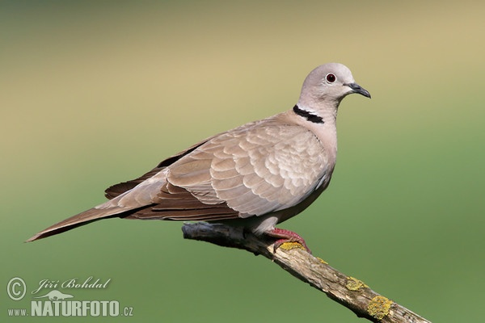

Slide 26
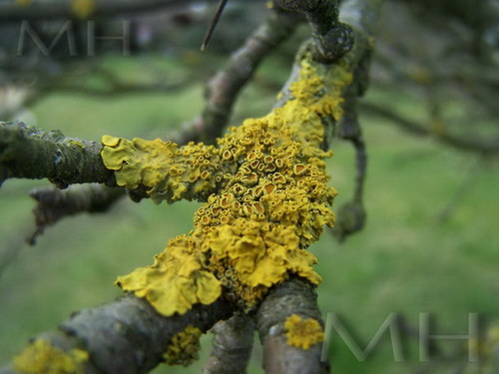
Bioindikátory
Jako bioindikátory označujeme například organismy, jejichž činnost nebo stav může být použita k posouzení životního prostředí – např. Lišejníky, výskyt obojživelníků – výskyt v místech bez znečištění

Slide 27
